Slide 1
Impacto de la IA en el cambio climático
Deontología y Normativa en Robótica
Alberto León Luengo

Slide 2
ÍNDICE
1. INTRODUCCIÓN
2. ENERGÍA LIMPIA
3. AGRICULTURA SOSTENIBLE
4. GESTIÓN DE RESIDUOS
5. MONITOREO Y ANÁLISIS DE DATOS
6. REDUCCIÓN DE EMISIONES
7. ADAPTACIÓN AL CAMBIO CLIMÁTICO
8. EDUCACIÓN Y CONCIENCIA
9. CONCLUSIONES
10.BIOGRAFÍA

Slide 3
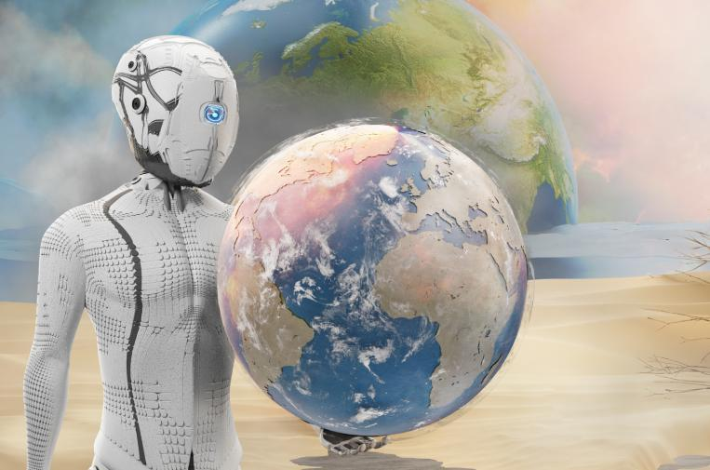
INTRODUCCIÓN
Concepto de cambio climático
Cambio a largo plazo de las temperaturas y de patrones climáticos.
Concepto de IA
Habilidad de las máquinas de presentar las mismas capacidades que los seres humanos (razonamiento, aprendizaje, creatividad y planificación).

Slide 4
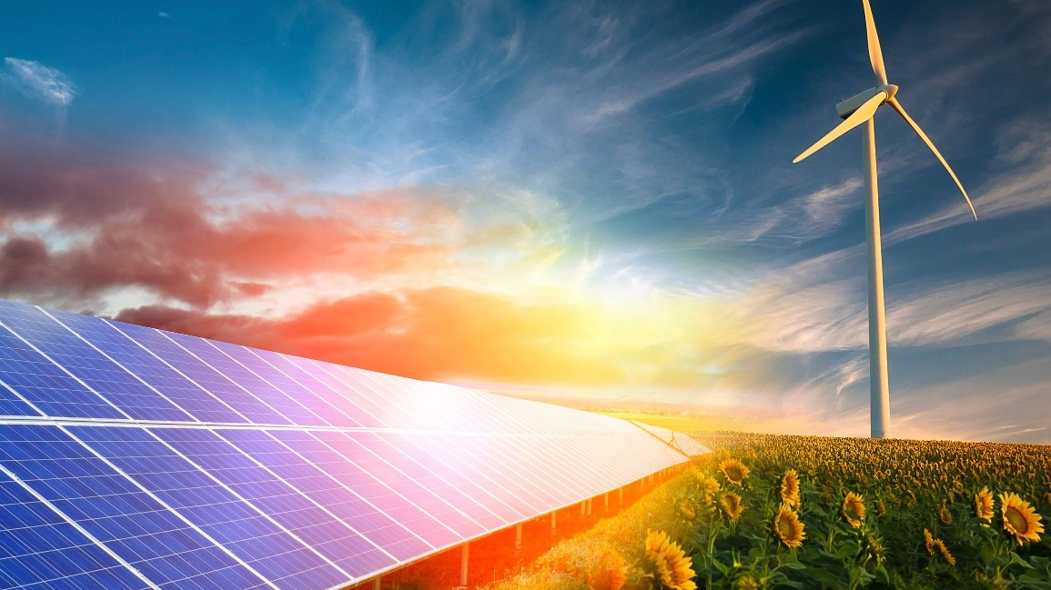
ENERGÍA LIMPIA
Transacción hacia un sistema energético sostenible.
Energías fotovoltaicas y eólicas las más eficientes.
Energías eólicas y solares, las más importantes en cuanto a uso.
Impacto del uso del Big Data y la IA en la actualidad para obtener información de las energías por zonas geográficas.

Slide 5
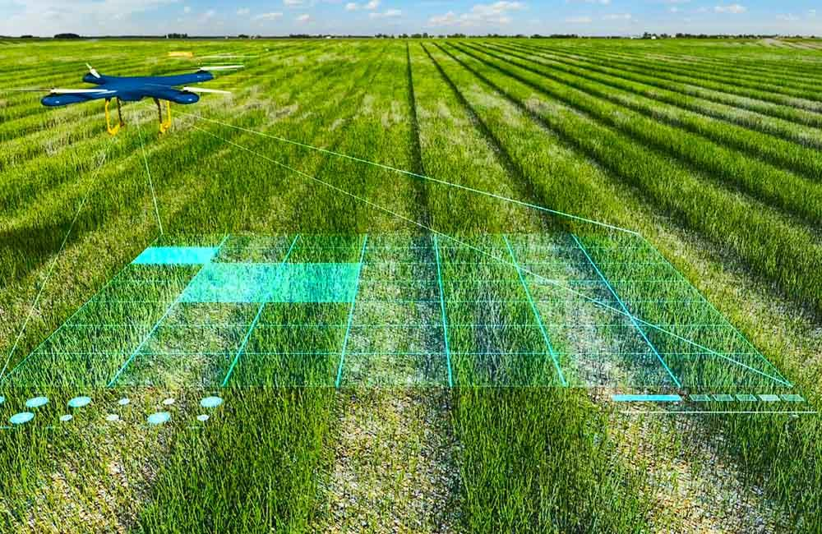
AGRICULTURA SOSTENIBLE
Beneficios que proporciona a la IA en el sector agrario.
Mayor ganancia económica debido al uso de la IA.
Ventajas y mejoras generadas debido al uso de la IA en el sector agrario.
Empresa Covides, el caso más conocido en España en este sector.

Slide 6
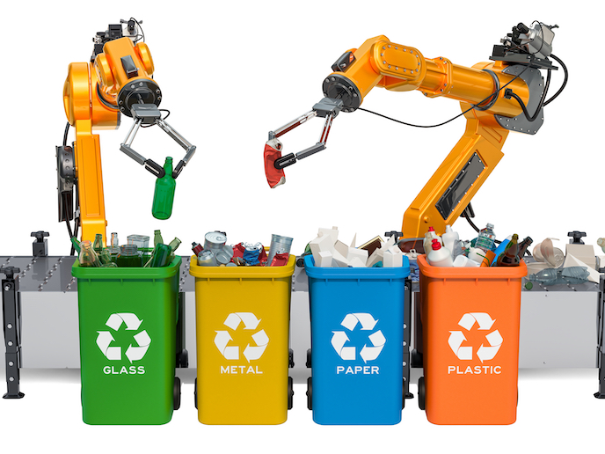
GESTIÓN DE RESIDUOS
“Internet de los residuos”
Soluciones que aporta la IA a la gestión de residuos.
Dispositivos capaces de mejorar la clasificación del reciclaje.
Uso doméstico de estos dispositivos.
Proyecto del MIT, el más destacado en la actualidad en este sector.

Slide 7

MONITOREO Y ANÁLISIS DE DATOS
Uso de algoritmos de aprendizaje automático.
Objetivo real de la implementación de la IA para llevar a cabo estas funciones.
Beneficios del uso de la IA en la analítica y estadística de datos.
Envío de datos para llevar a cabo los problemas relacionados con el cambio climático.

Slide 8
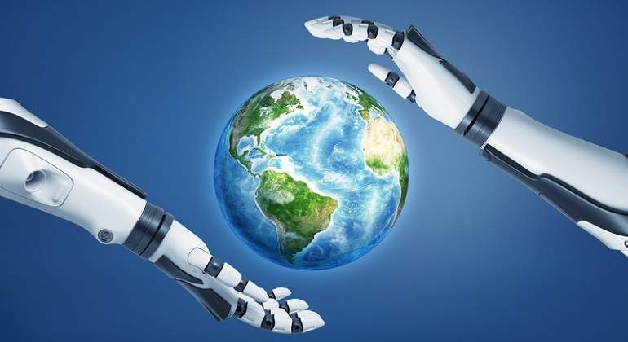
REDUCCIÓN DE EMISIONES
Dificultades generadas a muchas organizaciones para combatir la reducción de las emisiones de carbono.
Usos que le han dado las empresas y organizaciones a la implementación de la IA para reducir los efectos generados por las emisiones de carbono y mejorar la eficiencia en otros sectores.

Slide 9
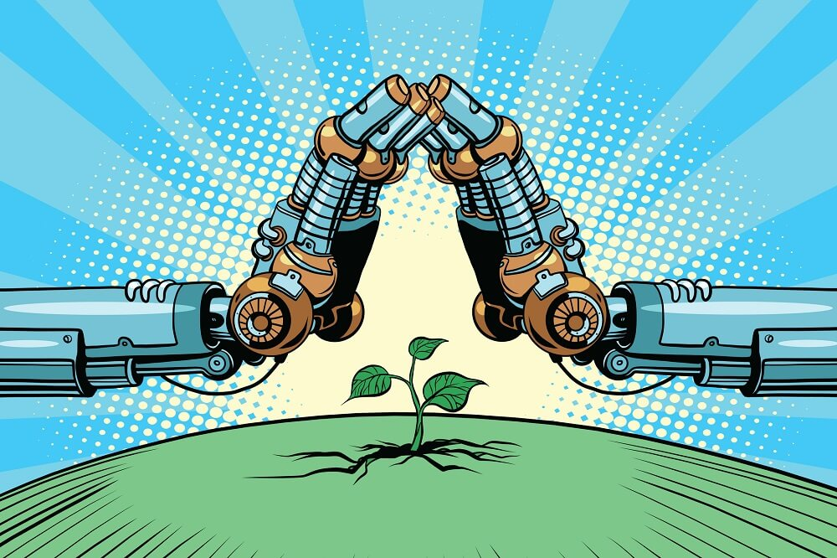
ADAPTACIÓN AL CAMBIO CLIMÁTICO
Debates con los mejores investigadores del planeta donde se acuerden medidas.
Objetivos, ventajas y beneficios que puede abordar la IA para llevar a cabo una mejor adaptación con el cambio climático.
Proyecto Green Horizon de IBM, el más conocido con el objetivo de reducir la contaminación.

Slide 10
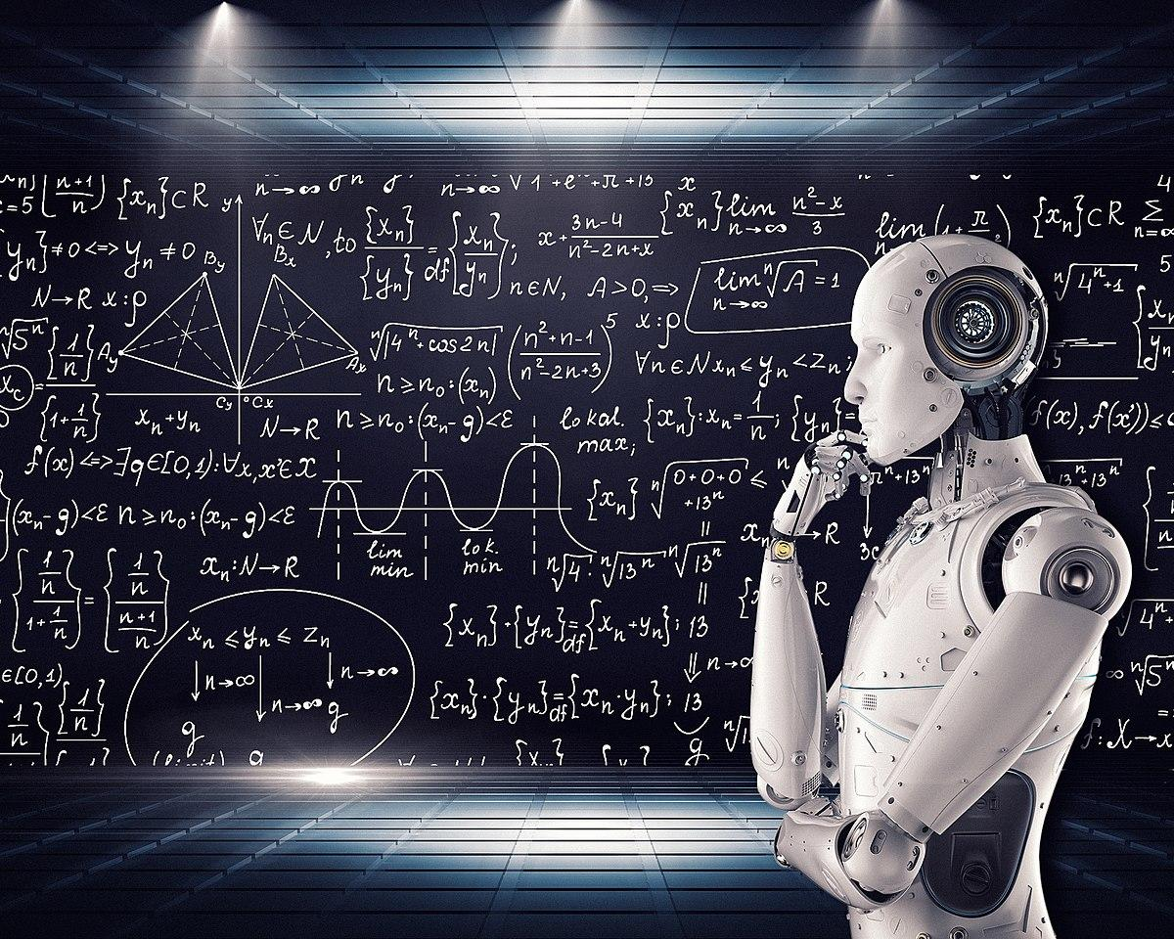
EDUCACIÓN Y CONCIENCIA
Herramientas y tecnologías más utilizadas para ayudar a mejorar la experiencia educativa.
Aportación de la IA al sistema educativo.
Aprendizaje personalizado, el beneficio más importante de la IA en educación.
ChatGPT, el ejemplo más conocido en la actualidad.

Slide 11
CONCLUSIONES
El impacto de la Inteligencia Artificial en el cambio climático es muy amplio y puede ser una herramienta muy valiosa para abordar todos sus problemas de forma efectiva.
No con hacer uso únicamente de la Inteligencia Artificial se va a obtener la solución definitiva para combatir el cambio climático, por lo que debe utilizarse junto con otras medidas y enfoques para así lograr una buena adaptación al cambio climático y una reducción significativa de los gases de efecto invernadero.

Slide 12
BIOGRAFÍA
https://www.un.org/es/climatechange/what-is-climate-change
https://www.europarl.europa.eu/news/es/headlines/society/20200827STO85804/quees-la-inteligencia-artificial-y-como-se-usa
https://www.narasolar.com/la-inteligencia-artificial-y-las-energias-renovables/
https://agrawdata.com/inteligencia-artificial-agricultura-via-hacia-la-sostenibilidad-delsector/
https://ecolec.es/greenblog/actualidad/como-ayuda-la-inteligencia-artificial-alreciclaje/
https://blog.jorgeperezcolin.mx/asi-transformara-la-inteligencia-artificial-a-la-analiticade-datos/
https://blog.driv.in/es/inteligencia-artificial-ultima-milla-reducir-co2/
https://www.ecosummit2016.org/inteligencia-artificial-puede-ayudar-con-el-cambioclimatico/
https://www.questionpro.com/blog/es/inteligencia-artificial-en-la-educacion

